Slide 1

UNIVERSIDAD TECNOLÓGICA DE LA SELVA
CARRERA: Ingeniería en TI ASIGNATURA: Aplicación de las telecomunicaciones
UNIDAD TEMATICA: Unidad IV. Sistemas de telecomunicaciones
INTEGRANTES:
Hernández Hernández Francisco Javier 091610050
Méndez Martínez Víctor Hugo 091610537
Pérez Mayorga Gerardo Eduardo 091610634
Tapia Domínguez Cecilia de Jesús 091610127
GRADO: 9 GRUPO: A
TURNO: Matutino
DOCENTE: Fernando E. Constantino González
FECHA: 12/Agosto/2019

Slide 2
INTRODUCCIÓN
El objetivo de esta unidad es presentar los sistemas de transmisiones básicas relacionadas con los sistemas de comunicaciones, partiendo de los conceptos básicos sobre los componentes genéricos del sistema de comunicaciones, es tan importante para nosotros como el aire, el agua, los alimentos y un lugar para vivir. El avance de los medios ha ampliado el alcance de nuestras comunicaciones.
Los sistemas de telecomunicaciones son aquellas en las cuales mediante el empleo de técnicas y dispositivos adecuados realizan el transporte o intercambio de información entre individuos mediante un sistema común de símbolos entre una fuente de uno o más destinatarios finales.

Slide 3
SISTEMA DE TRANSMICIÓN POR MICROONDAS
Las microondas son las ondas electromagnéticas cuyas frecuencias van desde los 300 MHz hasta los 3 GHz o aún más. Por consiguiente, las señales de microondas, a causa de sus altas frecuencias, tienen longitudes de onda relativamente pequeñas, de ahí el nombre de “microondas”.

Slide 4
La ondas microondas consiste en tres componentes fundamental
Receptor
Canal aéreo
Transmisor

Slide 5
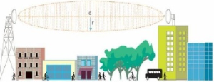
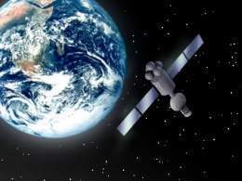
TIPOS DE MICROONDAS
- Microondas Terrestres:
- Microondas Satelitales

Slide 6
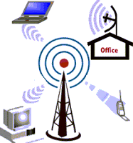
Microondas terrestres
Las microondas están definidas como un tipo de onda electromagnética, cuya propagación puede efectuarse por el interior de tubos metálicos. Para la comunicación de microondas terrestres se deben usar antenas parabólicas, las cuales deben de estar alineadas, entre mayor sea la altura mayor alcance tendrá.

Slide 7
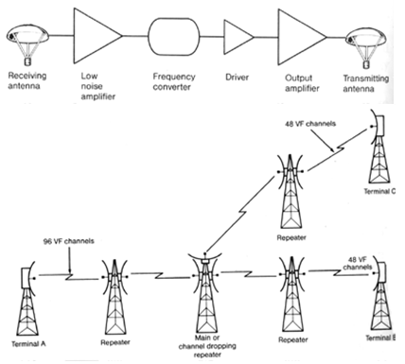
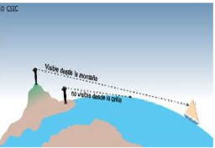
Los enlaces pueden ser incrementados por el uso de repetidores la cual amplifican y re direcciona la señal,
Las microondas son unidireccionales.

Slide 8
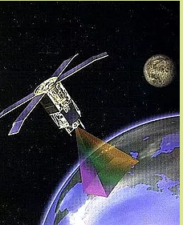
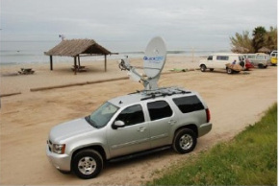
Microondas satelitales
La función principal de las microondas satelitales es retransmitir información y se usa como enlace entre dos o mas transmisores/receptores terrestres.

Slide 9
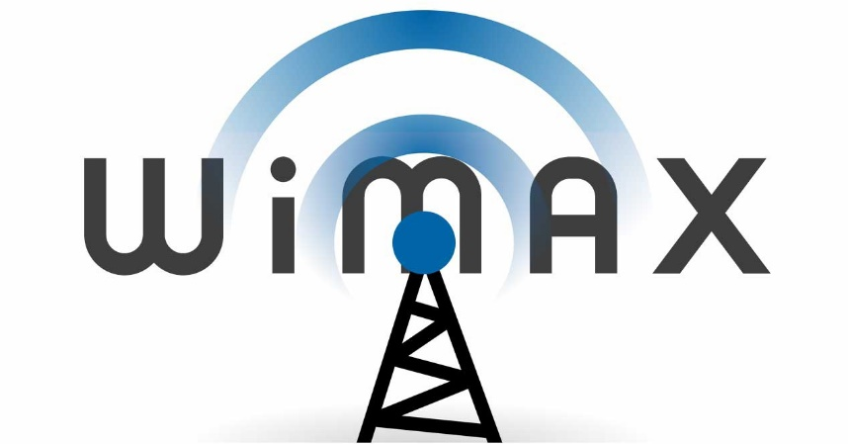
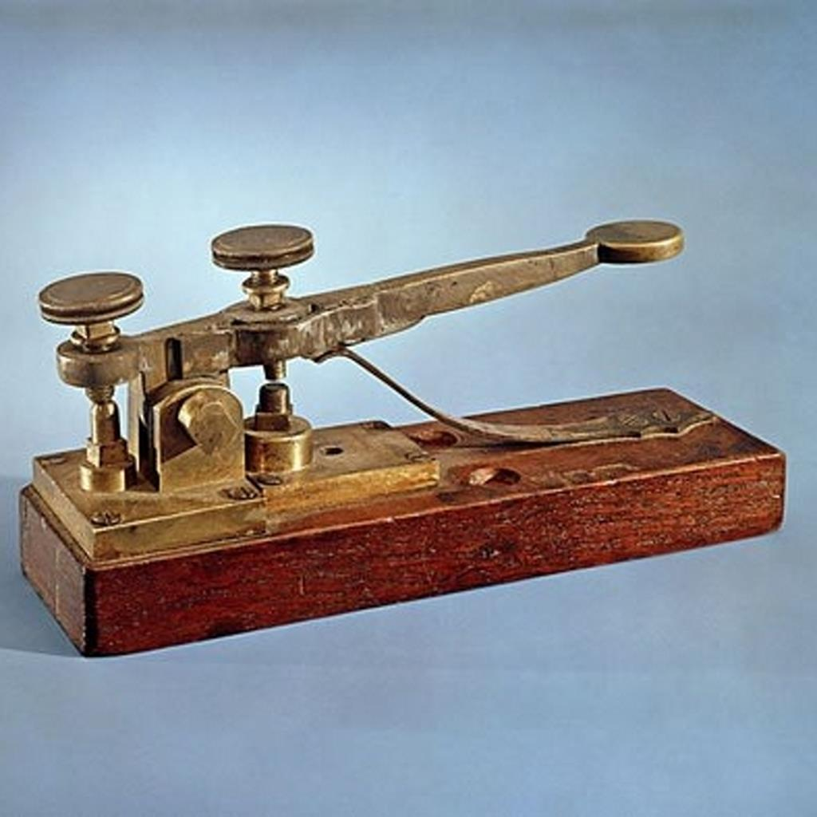
Aplicaciones
Telefonía básica(Canales telefónicos).
WIMAX(Worldwide Interoperability for Microwave Acces).
Telégrafo.
Canales de televisión.
Video.
Telefonía celular(Entre troncales).
Transmisión de televisión y voz.

Slide 10
VENTAJAS
DESVENTAJAS
Sin necesidad de cables.
Múltiples canales disponibles.
Antenas relativamente pequeñas son efectivas.
El ancho de banda, que va a 2 a 24 GHz.
Es capaz de transmitir grandes cantidades de datos.
Disminuciones de señales recibidas
Sensible a las malas condiciones atmosféricas.
No deben de tener obstáculos.
Interferencias electromagnéticas.

Slide 11
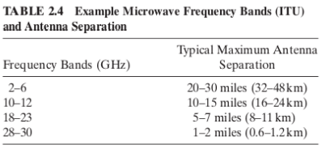
Frecuencias

Slide 12
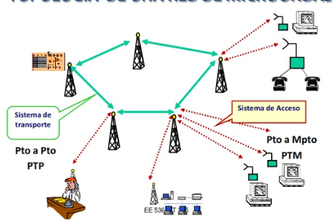
topología

Slide 13
CONCLUSIÓN
A través de la investigación que se realizó, hemos visto que la transmisión con las nuevas tecnologías son muy útiles e importantes en nuestra vida cotidiana, se ha determinado que las telecomunicaciones es una de las áreas más relevantes ya que se ha desarrollado diferentes medios de comunicación como por ejemplo el satélite que funciona para todo el mundo que son usados principalmente en la retransmisión televisiva, etc.
En conclusión nos hemos dado cuenta que no solo existe un método de transmisión para poder informarnos de las noticias o comunicarnos con las personas mas cercanas.

Slide 14
Bibliografía
https://www.ecured.cu/Comunicaci%C3%B3n_v%C3%ADa_microondas#Dispositivos_de_microondas
https://telecomunicaciones2.webnode.mx/unidad-4/a4-1-comunicaciones-con-microondas-guias-de-onda-estaciones-de-microondas-y-radares-/
https://itic92user.wixsite.com/microondasutvt/tipos

